Slide 1

I. Einleitung
II. Theorie & Praxis
III. Anwendung & Ausblick

Slide 2
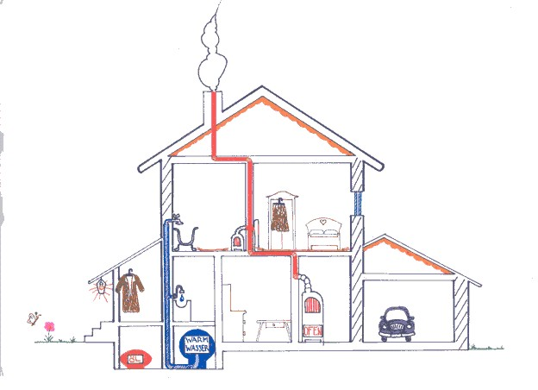
I. Einleitung
II. Theorie & Praxis
III. Anwendung & Ausblick

Slide 3
Latentwärmespeicher
I. Theorie & Praxis
 Wie funktioniert´s?
Materialanforderungen
 Klassifizierung
 Problematik und Lösungsansätze
 Konkrete Beispiele
II. Anwendungen & Ausblick

Slide 4
Phase change materials
Wärmekapazität [J/cm³]
600
Wasser
500
PCM 72
400
Latente Wärme
300
200
100
Sensible
Wärme
00
20
40
60
80
100
Temperatur [°C]
II. Theorie & Praxis
Theoretische Grundlagen
I. Einleitung
III. Anwendung & Ausblick

Slide 5
Anforderungen an das Material
I. Physikalische Anforderungen
 Spezifische Wärme
 Schmelz- & Erstarrungsverhalten
 Wärmeleitfähigkeit
 Dichte
 Überhitzung
II. Technische Anforderungen
 Korrosivität
 Zyklenstabilität
III. Ökologie & Wirtschaft
 Umwelt und Recycling
 Toxikologie
 Preis
II. Theorie & Praxis
Materialanforderungen
I. Einleitung
III. Anwendung & Ausblick

Slide 6
Arten von PCMs
I. Eutektische Wasser-Salz-Lösungen
II. Organische PCMs
 Paraffine
CH₂OH
CH₂OH
 Zuckeralkohole
HO
H
H
OH
CH₂OH
HO
H
HO
H
H
OH
H
OH
H
OH
H
OH
H
OH
H
OH
CH₂OH
CH₂OH
CH₂OH
Erythritol
Mannitol
Sorbitol
II. Theorie & Praxis
Klassifizierung
I. Einleitung
III. Anwendung & Ausblick

Slide 7
Arten von PCMs
I. Eutektische Wasser-Salz-Lösungen
II. Organische PCMs
 Paraffine
 Zuckeralkohole
CaCl₂ 6H₂O
27 °C
III. Salzhydrate
z.B.
Na₂SO₄ 10H₂O
32 °C
CH₃COONa 3H₂O
58 °C
Mg(NO₃)₂ 6H₂O/Li(NO₃)
72 °C
Ba(OH)₂ 8H₂O
78 °C
II. Theorie & Praxis
Klassifizierung
I. Einleitung
III. Anwendung & Ausblick

Slide 8
Vergleich verschiedener Speichermedien
E
n
e
r
g
i
e
d
i
c
h
t
e
[KJ]
700
600
Ba(OH)_{2 *} 8H₂O
500
CH₃COONa * 3H₂O
D-Mannitol
400
H₂O
300
Mg(NO₃)_{2 *} 6H₂O
200
Paraffin
C 18
D-Sorbitol
100
0
-50
0
50
100
150
200
Schmelzpunkt [°C]
II. Theorie & Praxis
Klassifizierung
I. Einleitung
III. Anwendung & Ausblick

Slide 9
Probleme im Einsatz von PCMs
T [°C]
100
80
60
40
20
0
-20
Inkongruentes Schmelzen:
 Trennung aufgrund
verschiedender Dichten
 Schlechte oder behinderte
Rückbildung zum Edukt
 Bildung eines Bodensatzes
 „Verpackung“
CaCl₂•6H₂O
x = 2
x = 4
x = 6
Gew.-% Prozent H₂O
Phasendiagramm von CaCl₂•6H₂O
II. Theorie & Praxis
Problematik
I. Einleitung
III. Anwendung & Ausblick

Slide 10
Lösungsansätze
1. Zugabe zusätzlichen Wassers
Beladung:
1. CH₃COONa 3H₂O CH₃COONa + 3 H₂O
ΔH > 0
2. CH₃COONa + H₂O CH₃COO⁻ + Na ⁺
ΔT
Entladung:
CH₃COO⁻ +Na ⁺ CH₃COONa 3H₂O
ΔH < 0
II. Theorie & Praxis
Lösungen
I. Einleitung
III. Anwendung & Ausblick

Slide 11
Lösungsansätze
1. Zugabe zusätzlichen Wassers
2. Verkapselung des Speichermediums
Konventionelle Behälter
Geschlossenporige Matrix
Mikroverkapselung
II. Theorie & Praxis
Lösungen
I. Einleitung
III. Anwendung & Ausblick

Slide 12
Vergleichende Betrachtung
Bewertungskriterien
Ba(OH)₂ 8H₂O
Mg(NO₃)₂ • 6H₂O/Li(NO₃)
Schmelzwärme
~ 280 J/g
~ 182 J/g
Schmelzverhalten
inkongruent
kongruent
Erstarrungsverhalten
mehrstufig; ΔV
einstufig; kein ΔV
Dichte
2,07(s)–1,93(l) g/cm³
1,61(s) –1,59 (l) g/cm³
Spez. Wärmekapazität
1,26 J/gK
1,40 J/gK
Reaktivität
alkalisch/ätzend
neutral
Speicherbehälter
Stahl/Kupfer
Aluminium
Reaktion/Toxikologie/
Umwelt
giftig/schädlich
Therapie/Düngemittel
II. Theorie & Praxis
Konkrete Beispiele
I. Einleitung
III. Anwendung & Ausblick

Slide 13
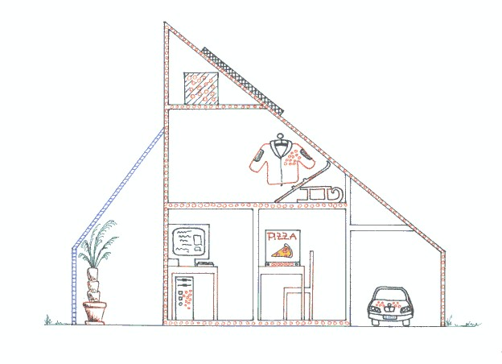
III. Anwendung & Ausblick
Einsatzbereiche
I. Einleitung
II. Theorie & Praxis

Slide 14
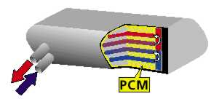
Automobil
PCM 72 von Merck im 5er BMW
Schmelzpunkt 72 °C
Eingebunden in den Kühlwasserkreislauf
 Bereitstellung der Wärme 2d bei bis zu –20°C
III. Anwendung & Ausblick
Einsatzbereiche
I. Einleitung
II. Theorie & Praxis

Slide 15
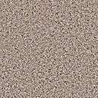

Baumaterialien
Gipskartonplatte
mit PCM
Mauerwerk
Wetterschutz
Abdeckplatte
aus Gipskarton
Wärme-dämmung
Luftspalt
Beladung durch Sonneneinstrahlung
 Wärmeabgabe bei Temperaturerniedrigung in der Nacht
III. Anwendung & Ausblick
Einsatzbereiche
I. Einleitung
II. Theorie & Praxis

Slide 16


Fußbodenheizung
Fliese
Parkett
Teppich
Trockenestrich
Speichergranulat
Heizregister
Wärmedämmung
GR 40 von Rubitherm® spart 50% einer Estrichschichtdicke ein
Temperaturkonstanz durch Paraffin
 Trockene und schnelle Verlegung
III. Anwendung & Ausblick
Einsatzbereiche
I. Einleitung
II. Theorie & Praxis

Slide 17
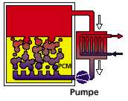
Heizung & Warmwasser
PCM
Pumpe
Speicherung der Wärme aus Solaranlagen
Latentwärmespeicher bieten geringeres Volumen und einen
erhöhten Wirkungsgrad gegenüber Wasserspeichern
III. Anwendung & Ausblick
Einsatzbereiche
I. Einleitung
II. Theorie & Praxis

Slide 18
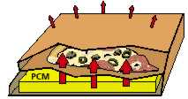
Catering
 Elektrische Heizsysteme nicht immer einsetzbar
 Schmelzpunkt bei 80 bis 90°C
III. Anwendung & Ausblick
Einsatzbereiche
I. Einleitung
II. Theorie & Praxis

Slide 19
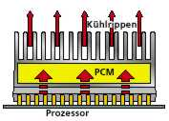
Elektronik
Einsatz als Wärmespeicher während Temperaturpeaks
Abgabe der Wärme über Kühlrippen in „Erholungsphasen“
III. Anwendung & Ausblick
Einsatzbereiche
I. Einleitung
II. Theorie & Praxis

Slide 20
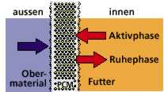
Textilien
Paraffine, die in einzelne Schichten eingearbeitet sind
Aufladen durch Sonne oder Bewegung, Entladung bei Temperaturabfall
 Geeigneter Einsatz im Extremitätenbereich
III. Anwendung & Ausblick
Einsatzbereiche
I. Einleitung
II. Theorie & Praxis

Slide 21
Produktangebot bei Rubitherm®
Produkt- Produkt- Schmelz- Speicher-
bezeichnung anzahl punkt [°C] kapazität [kJ/kg]
GR (Granulat)
3
28; 43; 79
72; 63; 71
RT (Paraffin)
17
-3 bis 99
130 bis 214
PX (Pulver)
4
28; 43; 53; 79
112; 96; 103; 99
FB (Platten)
3
43; 55; 79
117; 135; 132
PK (Paraffin)
!NEU!
???
41 bis 100
???
III. Anwendung & Ausblick
Entwicklungstendenz
I. Einleitung
II. Theorie & Praxis

Slide 22
III. Anwendung & Ausblick
Einsatzbereiche
I. Einleitung
II. Theorie & Praxis

